Slide 1
«Эффективные приёмы подготовки обучающихся 4 класса к ВПР по окружающему миру»
Давыдова Г.Ю., учитель начальных классов

Slide 2
Алгоритм подготовки
к ВПР по окружающему миру
Выписать перечень планируемых результатов по предмету окружающий мир.
Подобрать несколько заданий для проверки того, насколько усвоен каждый из этих предметов.
Провести повторение по разделам учебной предметной программы.
Выполнить несколько проверочных работ на все разделы программы, вместе обсуждать возможные стратегии выполнения работы, особенности формулировок заданий и т.д.
Вести учет выявленных пробелов для адресной помощи в ликвидации слабых сторон обучающихся.

Slide 3
Работа с обучающимися, мотивированными к обучению
-выполнение нестандартных заданий сформулированных в нетрадиционной форме: на уроках и во внеурочное время
-участие в дистанционных олимпиадах по предметам
-проведение пробных проверочных работ
- психологическая подготовка обучающихся к проведению ВПР

Slide 4
Работа со слабыми обучающимися
-проведение дополнительных групповых и индивидуальных занятий с учащимися
ежедневно на уроках проводить подготовку учащихся, совершенствовать методы и приёмы работы с текстовой информацией
Психологическая подготовка
обучающихся к проведению ВПР

Slide 5
Работа с родителями
-проведение классных родительских собраний по вопросам подготовки и участия в ВПР
- ознакомления родителей с нормативной базой и порядком проведения мониторинга
-индивидуальные консультации для родителей
-организация «горячей линии» для педагогов и родителей на школьном сайте, стенде
-психологическая подготовка родителей к проведению ВПР

Slide 6
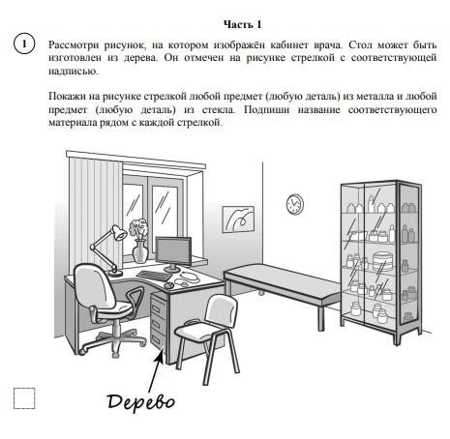
Задания №1, требующее распознавания предмета и указания его назначения
- Учащимся раздаются самоклеящиеся карточки с
надписями материалов,
различных учащиеся
находят в классе предметы сделанные из этого материала и приклеивают к нему карточку.
- Учащий
вынимает из карточку, с
коробочки надписью
материала,
после чего он назвать
должен предмет,
любой
который может
быть
изготовлен из него.

Slide 7
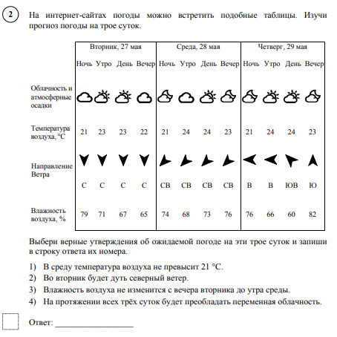
Задание 2 направлено на проверку базовых понятий раздела, к которым традиционно относятся знания тел живой и неживой природы, а также характерных явлений природы, позволяют проконтролировать умение понимать условно-
графическую информацию, представленную в средствах массовой информации в разделе описания и прогноза погоды.
Задание 2. Каждый день
дежурные, с помощью интернета, заполняют
таблицу прогноза погоды на текущий день. Дети в
тетради по окружающему
миру ведут дневник погоды.

Slide 8
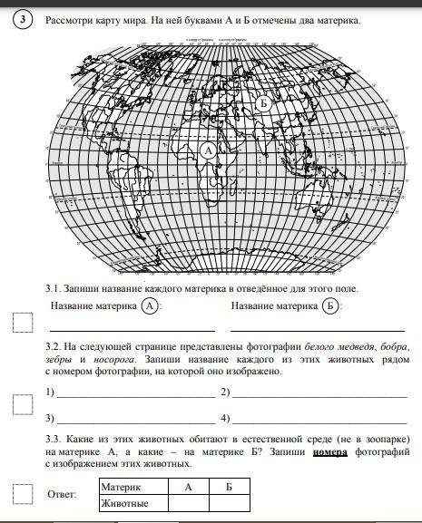
Задание 3 проверяет умение работать с географической картой/схемой, на которой
обучающиеся должны определить выделенную территорию, а после указать типичных ее обитателей из числа изображенных животных.
Задание 3. В классе вывешивается карта полушарий Земли.
Учащиеся приносят
картинки животных (3 х 4) , название животного
подписано, и предлагают друг другу угадать,
название животного и на каком материке он
обитает. Затем эта
картинка прикрепляется к соответствующему
материку.

Slide 9
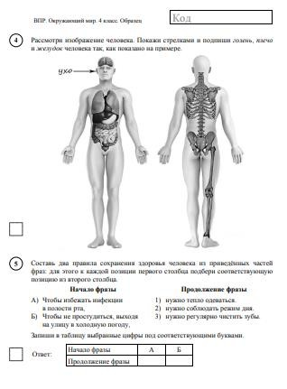
Задание
проекторе
Задание 4-5 проверяющие содержание разделов «Человек», «Человек и природа».
4. На
выводим человека,
изображение
ученику дается перечень
частей
организма,
человеческого
ему
необходимо маркером
подписать все органы.

Slide 10
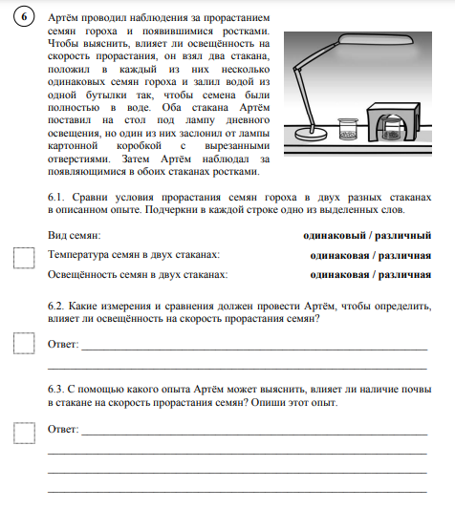
Задание 6. Данное задание (опыты) учащиеся выполняют дома самостоятельно, при
необходимости консультируются с
Задание 6 дает возможность выявить у обучающихся умение различать в описании опыта его цель, ход опыта и выводы, проверить умение устанавливать причинно- следственные связи этапов осуществления определенной деятельности.
учителем. После окончания опыта демонстрируют
видео, как в общих группах,
сайта, так и в классе.

Slide 11
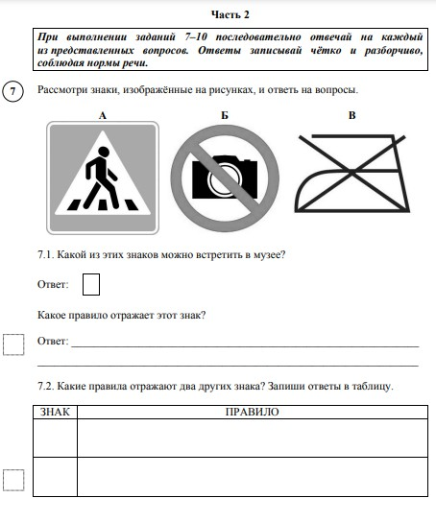
Задание 7.
Задания 2 части (7-10) представляют собой небольшие сочинения.
Учащиеся,
приносят рисунки
знаков, новые
в класс, от
фотографируют
знаки, приносят
выслушиваем одноклассников возможные
варианты
расшифровки знака, затем зачитывают верный ответ. По готовым распечатанным знакам сами дети проводят между собой мини – экзамен.

Slide 12
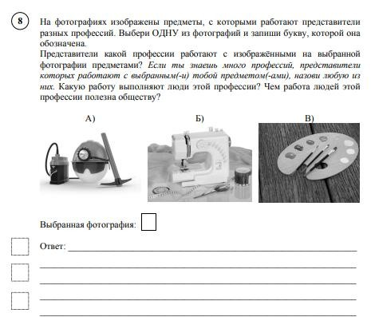
Задание 8. Учащиеся готовят сообщения о
профессии своих родителей,
родственников, о редких профессиях. По своему
выступлению готовят вопросы для
слушателей.

Slide 13
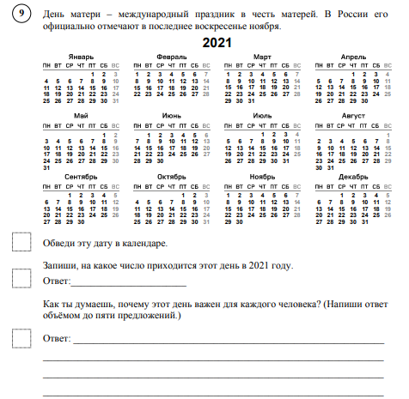
Задание 9. На
каждый день учащиеся готовят сообщение, по очереди, о памятной дате связанной с этим днем, и рассказывает на пятиминутке, перед
уроками.

Slide 14
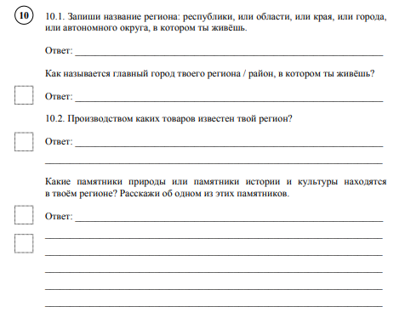
Задание 10. В классе
организован уголок с символикой
области,
пункт готовят после
города. На 3
учащиеся
сообщения,
представляя их в классе.

